Slide 1
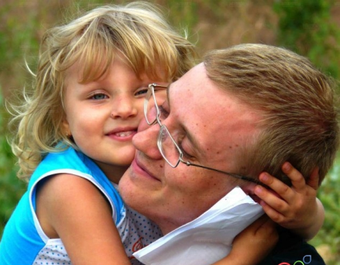
Мой папа самый – самый!
Спортивный праздник для детей и родителей
Крученок
Ирина Юрьевна
Инструктор по физическому воспитанию
СПб ГБДОУ № 22

Slide 2
И родители, и дети с нетерпением ждут праздников в детском саду, которые также называют утренниками. Малыши радуются тому, что родители придут на них посмотреть, а родителям представляется возможность окунуться в собственные детские воспоминания.
Но утренники в детском саду устраиваются не только для того, чтобы порадовать родителей и воспитанников, погрузив их в атмосферу праздника. Есть и другие, более важные цели и причины.
Во-первых, подготовка к празднику для детей является отличным стимулом для усердных занятий.
Во-вторых, детсадовский утренник – это своего рода отчет воспитателей перед родителями о проделанной работе.
В-третьих, праздник в детском саду позволяет родителям сравнить навыки своего ребенка с умениями сверстников, и, возможно, выделить какие-то проблемные моменты, над которыми стоит поработать дома. Помимо этого можно оценить поведение ребенка в коллективе: насколько он общителен, не стесняется ли он, и достаточно ли он дисциплинирован.

Slide 3
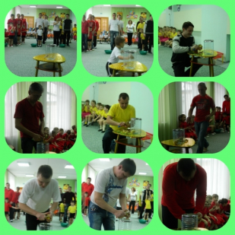
Регулярные занятия физкультурой укрепляют организм и способствуют повышению иммунитета. Кроме того, дети, в отличие от взрослых, очень подвижны и активны, поэтому им просто необходимо периодически «выпускать пар», а для этой цели, как и для совершенствования координации движений, физкультура подходит, как ничто другое.
Также, нельзя забывать про совместную игровую деятельность детей и родителей, в чем нуждается каждый ребенок. Для этого наиболее оптимальным вариантом становятся спортивные праздники с участием пап и мам.
Предлагаем вашему вниманию сценарий нашего спортивного праздника –
«Мой папа самый-самый!»

Slide 4
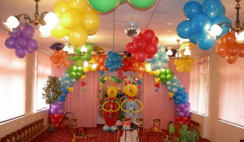
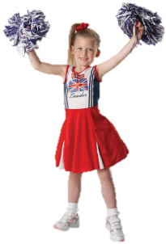
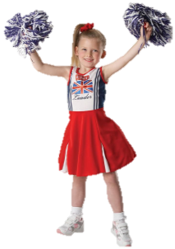
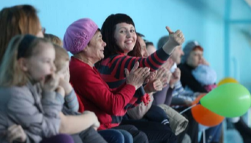
Сценарий спортивного праздника –
«Мой папа самый-самый!»
Зал празднично украшен.
Болельщики и гости встречают команды участников.
В: Сегодня особенный день – День защитника Отечества. Вся страна сегодня поздравляет наших пап и дедушек.
Звучат названия команд и их девизы.
В: Соревнования будет судить компетентное жюри из наших пап. Вот и познакомились мы с командами. Пожелаем им успехов!

Slide 5
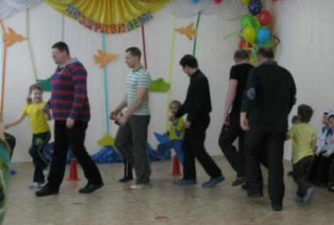
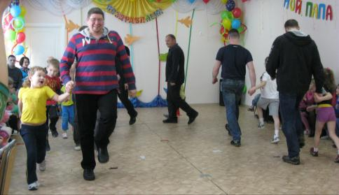
Поприветствуем
наших участников!

Slide 6
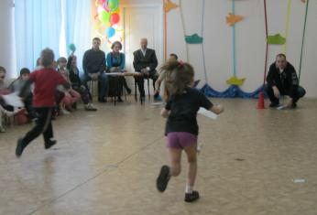
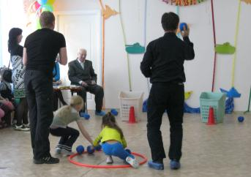
Эстафета «Самый быстрый».
Участник команды бежит с флажком до ориентира, обегает его, возвращается и передает флажок следующему участнику команды.
Эстафета «Забросай врага гранатами».
На линии старта в обруче лежат мягкие малые мячи. На расстоянии 5 метров находится корзина. Необходимо за 30 секунд закинуть как можно больше мячей в корзину.

Slide 7
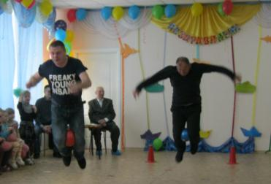
Эстафета «Самый ловкий».
На линии старта лежит разобранная пирамидка. Участники переносят по одной детали пирамидки на линию сборки. Последний собирает пирамидку.
Эстафета капитанов «Полоса препятствий».
Капитан команды пролезает через «туннель», выполняет прыжки через положенные на полу гимнастические палки, берет мягкий мяч и с зажатым между коленями мячом пробегает до линии финиша.

Slide 8
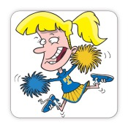
Конкурс болельщиков.
Болельщики каждой команды по очереди отгадывают загадки:
Как оса она жужжит,
Бороду остричь спешит,
Утром со щетиной битва,
Потому серьезна… (бритва).
Вот предмет из черной кожи
Своим видом с сумкой схожий,
На работу каждый день
Папочка берет… (портфель).
У него большая пряжка,
Ну а сам он худ, бедняжка!
Носит папа целый день
Жесткий кожаный… (ремень).
Четырехколесный зверь
В гараже у нас теперь,
От колес клубится пыль,
Едет наш… (автомобиль).
Что за шелковая лента
Под воротником надета?
Говорит всем папа: «Здравствуй!»
Чуть поправив модный… (галстук).
Папин номер наберет,
Трубку к уху поднесет,
С папой свяжет быстро он
Наш мобильный… (телефон).

Slide 9
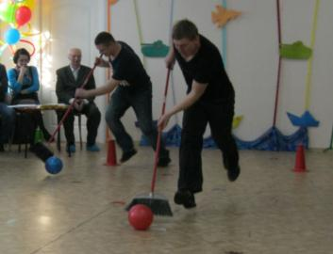
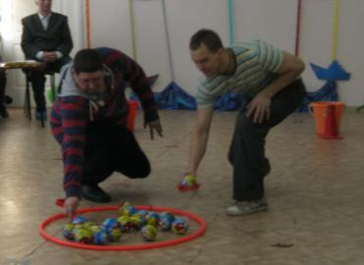
Эстафета «Трус не играет в хоккей».
Участник клюшкой по полу ведет кубик до ориентира и обратно.
Эстафета «Полевая кухня».
Необходимо с помощью детской лопатки перенести теннисные мячи в ведерко, стоящее на линии финиша.

Slide 10
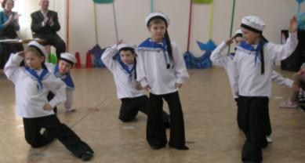
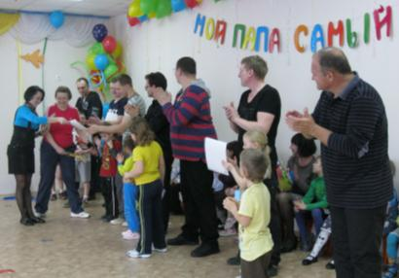
Под веселую музыку все участники соревнования и болельщики танцуют спортивный танец.
Жюри подводит итоги, происходит награждение команд.
Участники команд под звуки марша покидают место соревнований.

